Slide 1
刑 法 学 （下册·各论）

Slide 2
第十九章 破坏社会主义市场经济秩序罪

Slide 3


目录
第一节 破坏社会主义市场经济秩序罪概述
第二节 生产、销售伪劣产品罪
第三节 生产、销售有毒、有害食品罪
第四节 走私普通货物、物品罪
第五节
非国家工作人员受贿罪

Slide 4
目录
第六节 背信损害上市公司利益罪
第七节 内幕交易、泄露内幕信息罪
第八节 洗钱罪
第九节 集资诈骗罪
第十节
贷款诈骗罪

Slide 5
目录
第十一节 信用卡诈骗罪
第十二节 保险诈骗罪
第十三节 逃税罪
第十四节 假冒注册商标罪
第十五节
侵犯著作权罪

Slide 6
目录
第十六节 侵犯商业秘密罪
第十七节 合同诈骗罪
第十八节 组织、领导传销活动罪
第十九节 非法经营罪
思考题

Slide 7
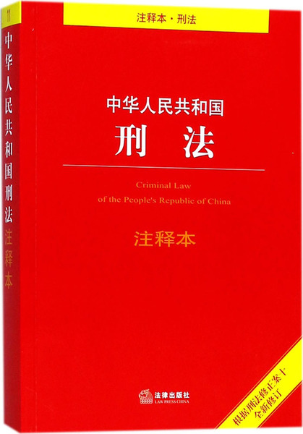
破坏社会主义市场经济秩序罪概述
第一节
一、破坏社会主义市场经济秩序罪的概念与构成特征
（一）概念
破坏社会主义市场经济秩序罪，是指违反我国市场经济管理法规，破坏和扰乱市场经济秩序，妨害国民经济正常发展的行为。
79刑法
破坏社会主义经济秩序罪
97刑法
破坏社会主义市场经济秩序罪

Slide 8
破坏社会主义市场经济秩序罪概述
第一节
（二）构成特征
1.犯罪客体：社会主义市场经济秩序和市场主体的经济利益，一些犯罪还侵犯了人民群众的身体健康。
市场经济秩序
产品质量
管理制度
海关监管制度
金融管理秩序
公司、企业管理秩序
税收征收
管理秩序
知识产权
管理秩序
市场交易
管理秩序

Slide 9
破坏社会主义市场经济秩序罪概述
第一节
2.犯罪客观方面：违反国家法律法规，破坏和扰乱市场经济秩序，严重危害市场秩序的行为。
（1）破坏社会主义市场经济秩序罪基本上以违反某种经济管理法规为前提。例如，走私罪违反海关法规。
（2）行为多以作为形式呈现，但也有少数表现为不作为，如逃税罪。
（3）并非所有违反经济管理法规并破坏社会主义市场经济秩序的行为都是犯罪行为，还需要造成严重的社会危害性，才构成破坏社会主义市场经济秩序罪。

Slide 10
破坏社会主义市场经济秩序罪概述
第一节
3.犯罪主体：本章主体多为一般主体，也有少数犯罪只能由特殊主体构成。
本章多数犯罪既可以由个人构成，也可以由单位构成。少数犯罪只能由个人构成，而不能由单位构成，如抗税罪。个别犯罪的主体只能是单位，如妨害清算罪。
4.犯罪主观方面：本章犯罪主观方面绝大多数为故意，有的犯罪还要求有特定的目的，如高利转贷罪以转贷牟利为目的，集资诈骗罪以非法占有为目的等。也有个别犯罪由过失构成，如出具证明文件重大失实罪。

Slide 11
破坏社会主义市场经济秩序罪概述
第一节
破坏社会主义市场经济秩序罪
生产销售伪劣商品罪
走私罪
破坏金融管理秩序罪
妨害公司、企业管理秩序罪
危害税收
征管罪
侵犯知识产权罪
扰乱市场秩序罪
金融诈骗罪
二、破坏社会主义市场经济秩序罪的种类

Slide 12

生产、销售伪劣产品罪
第二节
一、生产、销售伪劣产品罪的概念与构成特征
（一）概念
生产、销售伪劣产品罪，是指生产者、销售者违反国家产品质量管理法规，在产品中掺杂、掺假、以假充真、以次充好或者以不合格产品冒充合格产品，数额较大的行为。

Slide 13
生产、销售伪劣产品罪
第二节
（二）生产、销售伪劣产品罪构成特征
1.犯罪客体：国家对产品质量的监督管理制度和消费者的合法权益。
本罪的对象为“伪劣产品”，根据《产品质量法》的规定，具体是指下列产品：(1)不符合保障人体健康和人身财产安全的国家标准、行业标准的产品；
(2)掺杂、掺假，以假充真、以次充好的产品；
(3)不合格的产品；
(4)失效、变质的产品。

Slide 14
生产、销售伪劣产品罪
第二节
2. 犯罪客观方面：生产、销售伪劣产品，数额较大的行为。
（1）需有生产、销售伪劣产品的行为
第一，掺杂、掺假。
第二，以假充真。
第三，以次充好。
第四，以不合格产品冒充合格产品。
（2）需达到数额较大的程度。
行为人除了具有制假、售假行为外，还需要销售金额在5万元以上。

Slide 15

生产、销售伪劣产品罪
第二节
3.犯罪主体：一般主体。
既包括个人，也包括单位。
4.犯罪主观方面：直接故意。
即行为人故意违反有关规定和标准，生产伪劣商品，或者明知是伪劣商品而故意予以销售，并对危害后果持希望态度，且一般具有非法牟利之目的。

Slide 16
生产、销售伪劣产品罪
第二节
二、生产、销售伪劣产品罪的认定
（一）生产、销售伪劣产品罪与非罪的界限
1.伪劣产品的认定。
2.生产、销售伪劣产品的行为，必须是违反产品质量、计量法规的行为。如未违反产品质量、计量方面的行政法规，而只是违反了当事人之间合同约定之质量标准的，不构成犯罪，只承担相应的民事责任。
3. 生产、销售伪劣产品的行为，必须是销售金额在5万元以上或者虽然伪劣产品尚未销售，但货值金额达到刑法第140条规定的销售金额3倍以上的，才能构成犯罪。否则，属一般违法行为，可由有关工商行政部门给予行政处罚。

Slide 17
生产、销售伪劣产品罪
第二节
（二）生产、销售伪劣产品罪的未遂形态认定
行为人生产、销售伪劣商品，实际销售金额5万元以上的，构成生产、销售伪劣产品罪，属于既遂。
生产者正在或已经生产出了伪劣产品以及销售者已经购进了伪劣产品，但伪劣产品尚未销售情形，如货值金额达到刑法第140条规定的销售金额3倍以上的，以生产、销售伪劣产品罪（未遂）定罪处罚。

Slide 18
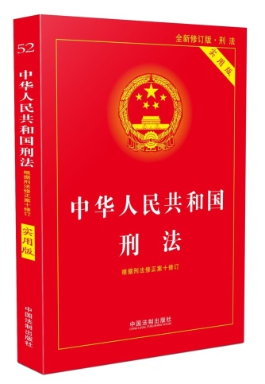
生产、销售伪劣产品罪
第二节
（三）共犯问题
知道他人实施生产、销售伪劣产品罪，而为其提供贷款、资金、账号、发票、证明、许可证件，或者提供生产、经营场所或者运输、仓储、保管、邮寄等便利条件，或者提供制假生产技术的，以本罪的共犯论处。同一伪劣产品的生产者、销售者事先通谋的，成立共犯，否则不成立共犯。

Slide 19
生产、销售伪劣产品罪
第二节
（四）罪数问题
本罪是选择性罪名。
(1)如果行为人既生产了伪劣产品，又销售了自己生产的伪劣产品，则销售行为是生产行为的延续，对这两种行为不能数罪并罚而仍按生产、销售伪劣产品罪一罪处罚。
(2)如果行为人生产了伪劣产品，又销售了他人生产的伪劣产品，且销售金额都在5万元以上，则应按生产伪劣产品罪和销售伪劣产品罪两罪并罚。

Slide 20
生产、销售伪劣产品罪
第二节
2. 生产、销售伪劣产品罪与其他生产、销售伪劣商品的犯罪形成法条竞合关系。
生产、销售第141条至第148条所列产品，不构成各该条规定的犯罪，但是销售金额在5万元以上的，依照第140条的规定定罪处罚，即以生产、销售伪劣产品罪论处。
生产、销售第141条至第148条所列产品的，构成各该条规定的犯罪，同时又构成第140条规定之生产、销售伪劣产品罪的，依照处罚较重的规定定罪处罚。

Slide 21
生产、销售伪劣产品罪
第二节
3.生产、销售伪劣产品，同时构成侵犯知识产权、非法经营、合同诈骗等犯罪的，属于想象竞合犯，择一重罪处罚。
4.生产、销售伪劣产品，又以暴力、威胁方法抗拒查处，构成妨害公务等罪的，数罪并罚。

Slide 22
生产、销售伪劣产品罪
第二节
三、生产、销售伪劣产品罪的处罚
根据《刑法》第140条、150条规定：生产者、销售者在产品中掺杂、掺假，以假充真，以次充好或者以不合格产品冒充合格产品，销售金额五万元以上不满二十万元的，处二年以下有期徒刑或者拘役，并处或者单处销售金额百分之五十以上二倍以下罚金;销售金额二十万元以上不满五十万元的，处二年以上七年以下有期徒刑，并处销售金额百分之五十以上二倍以下罚金;销售金额五十万元以上不满二百万元的，处七年以上有期徒刑，并处销售金额百分之五十以上二倍以下罚金;销售金额二百万元以上的，处十五年有期徒刑或者无期徒刑，并处销售金额百分之五十以上二倍以下罚金或者没收财产。
单位犯本罪的，对单位判处罚金，并对其直接负责的主管人员和其他直接责任人员，依照第140条的规定处罚。

Slide 23
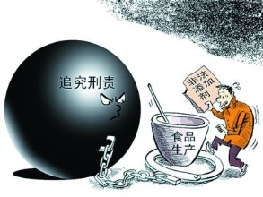
生产、销售有毒、有害食品罪
第三节
一、生产、销售有毒、有害食品罪的概念和构成特征
（一）生产、销售有毒、有害食品罪的概念
生产、销售有毒、有害食品罪，是指行为人违反国家食品安全管理法规，在生产、销售的食品中掺入有毒、有害的非食品原料，或者销售明知掺有有毒、有害的非食品原料的食品的行为。

Slide 24
生产、销售有毒、有害食品罪
第三节
（二）生产、销售有毒、有害食品罪的构成特征
1. 犯罪客体：国家对食品市场经济秩序的管理和不特定多数人的身体健康和生命安全。
2. 犯罪客观方面：违反食品管理法规，在生产、销售的食品中掺入有毒、有害的非食品原料，或者明知是掺有有毒、有害的非食品原料的食品的行为。
本罪是抽象危险犯，只要实施上述行为即可构成犯罪。
3.犯罪主体：一般主体，包括自然人和单位。
4.主观方面：故意。行为人明知是有毒、有害的非食品原料而掺入生产、销售的食品中，或者明知是掺有有毒、有害的非食品原料的食品而加以销售。

Slide 25
生产、销售有毒、有害食品罪
第三节
二、生产、销售有毒、有害食品罪的认定
（一）罪与非罪的界限
1.掺入食品中的对象应当是“非食品原料”。
2.被掺入的“非食品原料”应为有毒、有害的。
3.销售者对其销售的食品需明知掺有有毒、有害的非食品原料。

Slide 26
生产、销售有毒、有害食品罪
第三节
（二）本罪与生产、销售不符合安全标准的食品罪的界限
（1）犯罪对象性质不同。
（2）犯罪属性不同：抽象危险犯VS具体危险犯。
（三）本罪与其他以危险方法间接故意危害公共安全犯罪的关系
生产、销售有毒、有害食品罪与以危险方法间接故意危害公共安全犯罪为法条竞合关系：根据特别法优于普通法，重法优于轻法之原则，生产、销售有毒、有害食品具有危害公共安全性质时，应当认定为生产、销售有毒、有害食品罪。

Slide 27
生产、销售有毒、有害食品罪
第三节
三、生产、销售有毒、有害食品罪的处罚
根据刑法第144条和150条规定，在生产、销售的食品中掺入有毒、有害的非食品原料的，或者销售明知掺有有毒、有害的非食品原料的食品的，处五年以下有期徒刑，并处罚金;对人体健康造成严重危害或者有其他严重情节的，处五年以上十年以下有期徒刑，并处罚金;致人死亡或者有其他特别严重情节的，处十年以上有期徒刑、无期徒刑或死刑。
单位犯本罪的，对单位判处罚金，并对其直接负责的主管人员和其他直接责任人员，依照上述规定处罚。

Slide 28
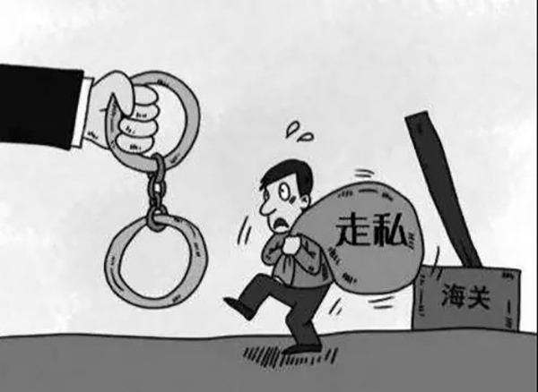
走私普通货物、物品罪
第四节
一、走私普通货物、物品罪的概念与构成特征
（一）走私普通货物、物品罪的概念
走私普通货物、物品罪，是指行为人违反海关法规、逃避海关监管，非法运输、携带、邮寄普通货物、物品进出国（边）境，偷逃应缴税额数额较大的行为。

Slide 29
走私普通货物、物品罪
第四节
（二）走私普通、货物物品罪的构成特征
犯罪客体：海关监管制度。
犯罪对象是一般货物、物品：《刑法》第151条、第152条、第339条、第347条、第350条规定以外的货物、物品，即武器、弹药、核材料、伪造的货币、国家禁止出口的文物、珍贵动物及其制品、黄金、白银或者其他贵重金属、珍稀植物及其制品、淫秽物品、废物、毒品、制毒物品等以外的普通货物、物品。

Slide 30
走私普通货物、物品罪
第四节
2. 犯罪客观方面：违反海关法规，逃避海关监管，非法运输、携带、邮寄普通货物、物品进出国（边）境，偷逃应缴税额数额较大的行为。
（1）违法海关法规。
（2）逃避海关监管，非法运输、携带、邮寄普通货物、物品进出国（边）境。
走私行为的表现形式：夹藏走私、瞒关走私、绕关走私、后续走私（变相走私）。
（3）偷逃应缴税额数额较大。

Slide 31

走私普通货物、物品罪
第四节
3.犯罪主体：一般主体，包括自然人和单位。
4.犯罪主观方面：直接故意，实践中行为人一般都以非法牟利为目的，但非法牟利并非本罪的构成要素。

Slide 32
走私普通货物、物品罪
第四节
二、走私普通货物、物品罪的认定
（一）走私普通货物、物品罪的罪数形态
1.走私普通货物、物品罪与走私其他特定货物、物品犯罪的关系
走私普通货物、物品罪与走私其他特定货物、物品犯罪属法条竞合关系。
两者区别在于：（1）犯罪对象不同。本罪的犯罪对象是一般货物、物品。走私其他特定货物、物品犯罪的对象为法定的特殊物品。（2）本罪以偷逃应缴税额数额较大为构成要件，其他犯罪则未对偷逃税额的数额做硬性要求。
2.武装掩护走私，以刑法第151条第1款、第4款的规定从重处罚。
3.以暴力、威胁方法抗拒缉私的，以走私罪和第277条妨害公务罪，依照数罪并罚的规定处罚。

Slide 33
走私普通货物、物品罪
第四节
（二）间接走私行为的认定
1.直接向走私人非法收购国家禁止进口物品的，或者直接向走私人非法收购走私进口的其他货物、物品，数额较大的。
2.在内海、领海、界河、界湖运输、收购、贩卖国家禁止进出口物品的，或者运输、收购、贩卖国家限制进出口货物、物品，数额较大，没有合法证明的。

Slide 34
走私普通货物、物品罪
第四节
（三）走私犯罪既遂形态的认定
1.在海关监管现场被查获的；
2.以虚假申报方式走私，申报行为实施完毕的；
3.以保税货物或者特定减税、免税进口的货物、物品为对象走私，在境内销售的，或者申请核销行为实施完毕的。
（四）共犯问题
与走私罪犯通谋，为其提供贷款、资金、账号、发票、 证明，或者为其提供运输、保管、邮寄或者其他方便的，以走私罪的共犯论处。

Slide 35
走私普通货物、物品罪
第四节
三、走私普通货物、物品罪的处罚
根据《刑法》153条规定，犯本罪的，根据情节轻重，分别依照下列规定处罚：
(一)走私货物、物品偷逃应缴税额较大或者一年内曾因走私被给予二次行政处罚后又走私的，处三年以下有期徒刑或者拘役，并处偷逃应缴税额一倍以上五倍以下罚金。
(二)走私货物、物品偷逃应缴税额巨大或者有其他严重情节的，处三年以上十年以下有期徒刑，并处偷逃应缴税额一倍以上五倍以下罚金。
(三)走私货物、物品偷逃应缴税额特别巨大或者有其他特别严重情节的，处十年以上有期徒刑或者无期徒刑，并处偷逃应缴税额一倍以上五倍以下罚金或者没收财产。
单位犯前款罪的，对单位判处罚金，并对其直接负责的主管人员和其他直接责任人员，处三年以下有期徒刑或者拘役;情节严重的，处三年以上十年以下有期徒刑;情节特别严重的，处十年以上有期徒刑。
对多次走私未经处理的，按照累计走私货物、物品的偷逃应缴税额处罚。

Slide 36

非国家工作人员受贿罪
第五节
一、非国家工作人员受贿罪的概念与构成特征
（一）概念
非国家工作人员受贿罪，是指公司、企业或者其他单位的工作人员，利用职务上的便利，索取他人财物或者非法收受他人财物，为他人谋取利益，数额较大的行为。

Slide 37
非国家工作人员受贿罪
第五节
（二）犯罪构成特征
1.犯罪客体：公司、企业或者其他单位的正常管理活动和管理制度。
2.犯罪客观方面：利用职务之便，索取他人财物或者非法收受他人财物，为他人谋取利益，数额较大的行为。
（1）利用职务上的便利。
（2）索取或者非法收受他人财物。
（3）为他人谋取利益。
（4）本罪在构成上有数额要求，必须达到数额较大的程度。
3. 犯罪主体：特殊主体，是公司、企业、其他单位的工作人员。
4. 犯罪主观方面：故意且具有为他人谋取利益的目的。

Slide 38
非国家工作人员受贿罪
第五节
二、非国家工作人员受贿罪的认定
（一）罪与非罪的界限
1. 须达到数额较大的程度，才构成本罪。如果数额不大，就不能以犯罪论处。
2. 正确区分本罪与礼尚往来之间的界限。（1）礼尚往来往往数额有限，本罪要求数额较大；（2）礼尚往来是双向行为，本罪是单向行为；（3）礼尚往来是正常的社会生活现象，本罪是权钱交易。
3. 对合法接受折扣、佣金的，不能认定为非国家工作人员受贿罪，但对违反国家规定，利用职务上的便利收受各种名义的回扣、手续费，归个人所有的，应认定为本罪。

Slide 39
非国家工作人员受贿罪
第五节
（二）非国家工作人员受贿罪和受贿罪的界限
1.犯罪主体：两罪区别的关键所在。受贿罪的主体是国家工作人员，非国家工作人员受贿罪的主体包含了(非国有)公司、企业和其他单位的工作人员。
2.犯罪客观方面：国家工作人员只要索贿就构成受贿罪，但是如果被动收受他人财物还需要为他人谋利益才构成受贿罪；非国家工作人员受贿罪在索贿和收受贿赂行为模式下，都需要为他人谋取利益。

Slide 40
非国家工作人员受贿罪
第五节
三、非国家工作人员受贿罪的处罚
《刑法》第163条规定，公司、企业或者其他单位的工作人员利用职务上的便利，索取他人财物或者非法收受他人财物，为他人谋取利益，数额较大的，处五年以下有期徒刑或者拘役;数额巨大的，处五年以上有期徒刑，可以并处没收财产。

Slide 41

背信损害上市公司利益罪
第六节
一、背信损害上市公司利益罪的概念与构成特征
（一）背信损害上市公司利益罪的概念
上市公司的董事、监事、高级管理人员，违背对公司的忠实义务，利用职务便利，操纵上市公司从事损害上市公司利益的活动，致使上市公司利益遭受重大损失的行为。

Slide 42
背信损害上市公司利益罪
第六节
（二）构成特征
1.犯罪客体：上市公司的正常管理秩序和合法利益。
2.犯罪客观方面：
（1）违背对公司的忠诚义务，利用职务便利，实施操纵上市公司从事损害上市公司利益的行为。具体表现为《刑法》169条之一的六种行为。
（2）导致上市公司利益遭受重大损失。
3.犯罪主体：本罪主体是特殊主体，仅限于上市公司的董事、监事、高级管理人员、控股股东或者实际控制人。
4.犯罪主观方面：故意。

Slide 43
背信损害上市公司利益罪
第六节
二、背信损害上市公司利益罪的认定
（一）罪与非罪的界限
1.行为人是否滥用职权，违背了忠实义务。
2.行为人的背信行为是否给上市公司利益造成重大损害。
（二）本罪与挪用资金罪的界限
1.犯罪主体：本罪是特殊主体；挪用资金罪无此限制。
2.犯罪客观方面：本罪行为方式有六种，挪用资金罪仅是本罪行为方式中的挪用资金情形。
3.犯罪主观方面：本罪主观上没有归还资金意图，挪用资金罪主观上要求必须有归还资金意图。

Slide 44
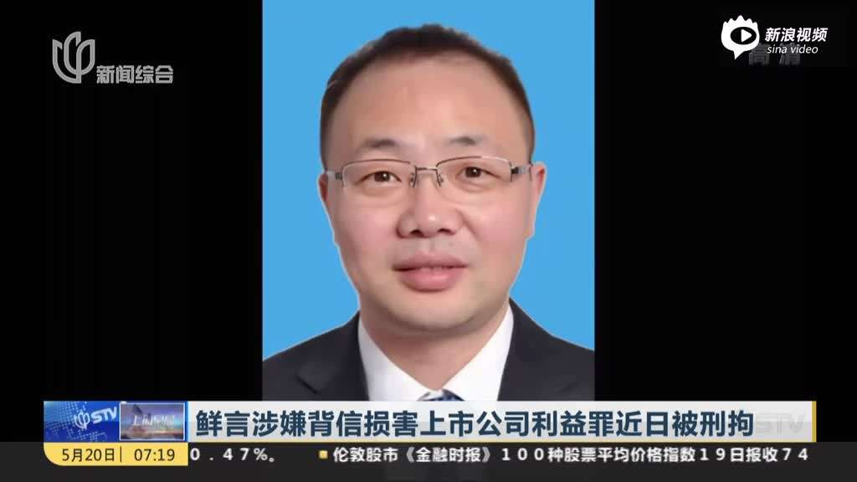
背信损害上市公司利益罪
第六节
三、背信损害上市公司利益罪的处罚
根据《刑法》第169条之一，犯本罪的，处三年以下有期徒刑或者拘役，并处或者单处罚金;致使上市公司利益遭受特别重大损失的，处三年以上七年以下有期徒刑，并处罚金。

Slide 45
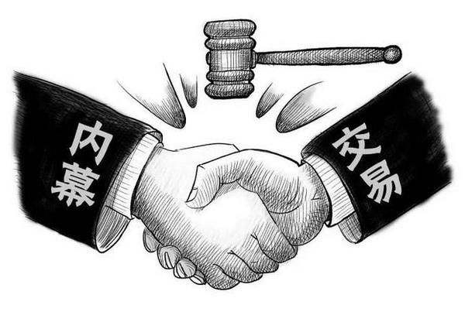
内幕交易、泄露内幕信息罪
第七节
一、内幕交易、泄露内幕信息罪的概念与构成特征
（一）概念
证券、期货内幕信息的知情人员或者非法获取证券、期货交易内幕信息的人员，在涉及证券的发行，证券、期货交易或者其他对证券、期货交易价格有重大影响的信息尚未公开时，买入或者卖出该证券、或者从事与该内幕信息有关的期货交易，或者泄露该信息，或者明示、暗示他人从事上述交易活动，情节严重的行为。

Slide 46
内幕交易、泄露内幕信息罪
第七节
（二）构成特征
1.犯罪客体：证券、期货市场的管理秩序和其他证券、期货投资者的合法权益。
2.犯罪客观方面：（1）内幕信息尚未公开时，买入该种证券、或者从事与该内幕信息有关的期货交易（2）内幕信息尚未公开时，卖出该种证券、或者从事与该内幕信息有关的期货交易（3）内幕信息尚未公开时，泄露该信息，使他人买入或者卖出该证券、或者从事与该内幕信息有关的期货交易（4）明示、暗示他人从事上述交易活动。
3.犯罪主体：特殊主体，即证券、期货内幕信息的知情人员或者非法获取证券、期货交易内幕信息的人员。单位也可以成为该罪的主体。
4.犯罪主观方面：直接故意。

Slide 47
内幕交易、泄露内幕信息罪
第七节
二、内幕交易、泄露内幕信息罪的认定
（一）内幕信息的界定。
内幕信息应具备秘密性和重要性。如泄露的不是内幕信息，不构成犯罪。不知内幕信息的内幕人员所进行的允许的证券、期货交易行为，亦不构成犯罪。
（二）“建议”行为的定性。
如行为人通过明示或暗示方式，建议他人买卖具体的证券、期货，构成本罪。
（三）内幕人员知悉内幕信息但其所进行的交易行为并没有利用其所知信息，不构成犯罪。

Slide 48

内幕交易、泄露内幕信息罪
第七节
三、内幕交易、泄露内幕信息罪的处罚
根据《刑法》第180条第1款规定，犯本罪的，情节严重的，处五年以下有期徒刑或者拘役，并处或者单处违法所得一倍以上五倍以下罚金;情节特别严重的，处五年以上十年以下有期徒刑，并处违法所得一倍以上五倍以下罚金。单位犯本款罪的，对单位判处罚金，并对其直接负责的主管人员和其他直接责任人员，处五年以下有期徒刑或者拘役。
李启红案

Slide 49

洗钱罪
第八节
一、洗钱罪的概念与构成特征
（一）概念
洗钱罪，是指明知是毒品犯罪、黑社会性质的组织犯罪、恐怖活动犯罪、走私犯罪、贪污贿赂犯罪、破坏金融管理秩序犯罪、金融诈骗犯罪的所得及其产生的收益，而掩饰、隐瞒其来源与性质的行为。

Slide 50
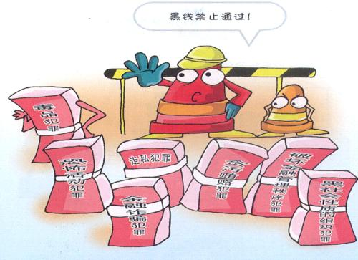
洗钱罪
第八节
（二）构成特征
1.犯罪客体：国家金融管理秩序。
本罪犯罪对象：毒品犯罪、黑社会性质的组织犯罪、恐怖活动犯罪、走私犯罪、贪污贿赂犯罪、破坏金融管理秩序犯罪、金融诈骗犯罪的违法所得及其产生的收益。

Slide 51
洗钱罪
第八节
2.犯罪客观方面：掩饰、隐瞒毒品犯罪、黑社会性质的组织犯罪、恐怖活动犯罪、走私犯罪、贪污贿赂犯罪、破坏金融管理秩序犯罪、金融诈骗犯罪的违法所得及其产生收益的来源和性质的行为。行为方式有以下五种：
(1)提供资金帐户。
(2)协助将财产转换为现金或者金融票据。
(3)通过转帐或者承兑等其他结算方式协助资金转移。
(4)协助将资金汇往境外。
(5)以其他方法掩饰、隐瞒犯罪的违法所得及其收益的性质和来源。

Slide 52
洗钱罪
第八节
3. 犯罪主体：一般主体。
自然人和单位都可构成本罪，但上游犯罪的的行为人不可成为本罪主体。
4. 犯罪主观方面：故意。
行为人必须明知是毒品犯罪、黑社会性质的组织犯罪、恐怖活动犯罪、走私犯罪、贪污贿赂犯罪、破坏金融管理秩序犯罪、金融诈骗犯罪的违法所得及其产生的收益。

Slide 53
洗钱罪
第八节
二、洗钱罪的认定
（一）“明知”的认定
1.明知的内容：犯罪对象的明知+明知内容确定。
2.明知的程度：明知包括“确知”和“应知”两种情形。（注意明知认定的情形）
（二）本罪与掩饰、隐瞒犯罪所得、犯罪所得收益罪的关系
1.犯罪客体不同。本罪侵害的金融管理秩序，后者侵犯的是司法机关正常活动。
2.行为对象不同。本罪对象是七种特定犯罪的违法所得及收益，后者泛指洗钱罪七种犯罪以外其他犯罪产生的违法所得及收益。
3.行为方式不同。

Slide 54
洗钱罪
第八节
（三）罪数问题
明知是犯罪所得及其产生的收益而予以掩饰、隐瞒，构成掩饰、隐瞒犯罪所得、犯罪所得收益罪（第312条），同时又构成洗钱罪（第191条）或者窝藏、转移、隐瞒毒品毒赃罪（第349条）的，依照处罚较重的规定定罪处罚。
（四）共犯问题
如果行为人事前与上游犯罪分子通谋，事后实施了洗钱行为，不应构成洗钱罪，而应与上游犯罪分子构成上游犯罪的共同犯罪。

Slide 55
洗钱罪
第八节
三、洗钱罪的处罚
根据刑法第191条第1款《刑法修正案(三)》第7条第1款)之规定，犯本罪的，没收实施犯罪的违法所得及其产生的收益，处五年以下有期徒刑或者拘役，并处或者单处洗钱数额百分之五以上百分之二十以下罚金；情节严重的，处五年以上十年以下有期徒刑，并处洗钱数额百分之五以上百分之二十以下罚金。第2款规定，单位犯本罪的，对单位判处罚金，并对其直接负责的主管人员和其他直接责任人员，处五年以下有期徒刑或者拘役；情节严重的，处五年以上十年以下有期徒刑。

Slide 56
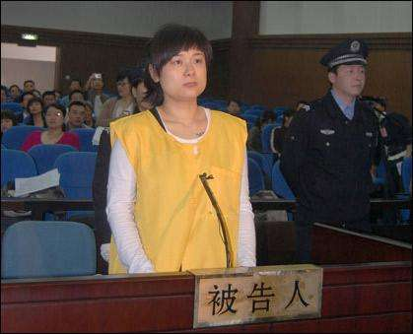
集资诈骗罪
第九节
一、集资诈骗罪的概念与构成特征
（一）概念
集资诈骗罪，是指以非法占有为目的，使用诈骗方法非法集资，数额较大的行为。
吴英案

Slide 57
集资诈骗罪
第九节
（二）构成特征
1．犯罪客体：国家金融秩序和公私财产所有权。
2．犯罪客观方面：使用诈骗方法非法集资的行为。
（1）行为人使用了诈骗方法。
（2）行为人实施了非法集资行为。
（3）非法集资数额较大。
3. 犯罪主体：一般主体，包括自然人和单位。
4. 犯罪主观方面：故意，并以非法占有为目的（注意：非法占有目的的认定）。

Slide 58
集资诈骗罪
第九节
二、集资诈骗罪的认定
（一）罪与非罪的界限
1.行为人是否有非法占有集资款的目的。（注意与集资借贷纠纷的区别）
2.行为人骗得的集资款是否达到数额较大。
（二）本罪与相关罪名的界限
集资诈骗罪与欺诈发行股票、债券罪、擅自发行股票、公司、企业债券罪、非法吸收公众存款罪的共同点都表现为行为人向社会公众非法募集资金，界分的关键在于行为人是否具有非法占有的目的。另侵犯客体、行为上是否有欺诈、构成犯罪的数额标准等也有所不同。

Slide 59
集资诈骗罪
第九节
三、集资诈骗罪的处罚
根据《刑法》第192条的规定，犯本罪，数额较大的，处五年以下有期徒刑或者拘役，并处二万元以上二十万元以下罚金;数额巨大或者有其他严重情节的，处五年以上十年以下有期徒刑，并处五万元以上五十万元以下罚金;数额特别巨大或者有其他特别严重情节的，处十年以上有期徒刑或者无期徒刑，并处五万元以上五十万元以下罚金或者没收财产。（注意：本罪已于《刑法修正案（九）》废除了本罪的死刑规定）
单位犯本罪的，对单位判处罚金，并对其直接负责的主管人员和其他直接责任人员，处五年以下有期徒刑或者拘役，可以并处罚金;数额巨大或者有其他严重情节的，处五年以上十年以下有期徒刑，并处罚金;数额特别巨大或者有其他特别严重情节的，处十年以上有期徒刑或者无期徒刑，并处罚金。

Slide 60

贷款诈骗罪
第十节
一、贷款诈骗罪的概念与构成特征
（一）概念
贷款诈骗罪，是指以非法占有为目的，用虚构事实或者隐瞒真相的方法，骗取银行或者其他金融机构的贷款，数额较大的行为。

Slide 61
贷款诈骗罪
第十节
（二）构成特征
1.犯罪客体：金融管理秩序和银行或其他金融机构的财产权利。
2.犯罪客观方面：诈骗银行或者其他金融机构的贷款，数额较大的行为。具体有以下五种行为方式：
（1）编造引进资金、项目等虚假理由的；（2）使用虚假的经济合同的；（3）使用虚假的证明文件的；（4）使用虚假的产权证明作担保或者超出抵押物价值重复担保的；（5）以其他方法诈骗贷款的。
3. 犯罪主体：自然人，如果是单位实行贷款诈骗罪，应以合同诈骗罪进行论处。
4. 犯罪主观方面：故意，且具有非法占有目的（注意非法占有目的的认定）。

Slide 62
贷款诈骗罪
第十节
二、贷款诈骗罪的认定
（一）罪与非罪的界限：贷款诈骗罪与借贷纠纷
关键看行为人是否具有将贷款非法据为己有的目的。
（二）事后故意不归还贷款行为的定性
事后故意不归还贷款行为认定为本罪的关键在于，行为人是否具有非法占有目的（不论贷款前还是获取贷款后产生非法占有目的），而不在于行为人是否采用了非法手段取得贷款。
（三）贷款诈骗罪和骗取贷款罪的界限
贷款诈骗罪与骗取贷款罪均使用欺骗方法获取金融机构贷款，但是，如果行为人具有非法占有目的，则应认定为贷款诈骗罪。

Slide 63
贷款诈骗罪
第十节
三、贷款诈骗罪的处罚
根据《刑法》第193条规定，犯本罪，数额较大的，处五年以下有期徒刑或者拘役，并处二万元以上二十万元以下罚金;数额巨大或者有其他严重情节的，处五年以上十年以下有期徒刑，并处五万元以上五十万元以下罚金;数额特别巨大或者有其他特别严重情节的，处十年以上有期徒刑或者无期徒刑，并处五万元以上五十万元以下罚金或者没收财产。

Slide 64

信用卡诈骗罪
第十一节
一、信用卡诈骗罪的概念与构成特征
（一）概念
信用卡诈骗罪，是指以非法占有为目的，利用虚假的信用卡或者其他与信用卡有关的方法，进行诈骗活动，数额较大的行为。

Slide 65

信用卡诈骗罪
第十一节
（二）构成特征
1.犯罪客体：国家对信用卡的管理制度和他人的财产所有权。
犯罪对象：信用卡（贷记卡+借记卡）

Slide 66
信用卡诈骗罪
第十一节
2.犯罪客观方面：行为人利用信用卡进行诈骗活动，骗得数额较大的公私财物的行为。行为方式：
（1）使用伪造的信用卡。
（2）使用以虚假的身份证明骗领的信用卡。
（3）使用作废的信用卡。
（4）冒用他人的信用卡。
（5）恶意透支。
3.犯罪主体：自然人。
4.犯罪主观方面：故意且行为人有非法占有资金的目的。

Slide 67
信用卡诈骗罪
第十一节
二、信用卡诈骗罪的认定
（一）盗窃信用卡并使用的行为的定性
《刑法》第196条第3款：盗窃信用卡并使用的，以盗窃罪论处。
（二）信用卡“以卡养卡”行为的定性
认定犯罪的关键在于行为人主观上是否有非法占有目的。
（三）罪数问题
如果行为人伪造信用卡但并无证据表明其有使用行为的，以伪造金融票证罪论处；如果行为人伪造后又使用伪造的信用卡的，属牵连犯，择一重，一般以信用卡诈骗罪论处；如先以虚假身份证明骗领信用卡然后使用，触犯妨害信用卡管理罪和信用卡诈骗罪，属牵连犯，择一重处，一般定信用卡诈骗罪。

Slide 68
信用卡诈骗罪
第十一节
三、信用卡诈骗罪的处罚
根据《刑法》第196条规定，犯本罪，数额较大的，处五年以下有期徒刑或者拘役，并处二万元以上二十万元以下罚金;数额巨大或者有其他严重情节的，处五年以上十年以下有期徒刑，并处五万元以上五十万元以下罚金;数额特别巨大或者有其他特别严重情节的，处十年以上有期徒刑或者无期徒刑，并处五万元以上五十万元以下罚金或者没收财产。

Slide 69
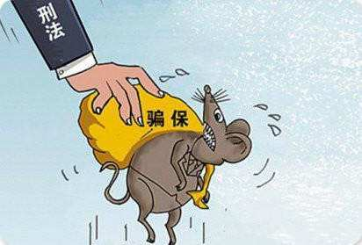
保险诈骗罪
第十二节
一、保险诈骗罪的概念与构成特征
（一）概念
保险诈骗罪，是指投保人、被保险人或者受益人，以非法占有为目的，利用虚假的保险事实进行诈骗活动，骗取保险金，数额较大的行为。

Slide 70
保险诈骗罪
第十二节
（二）构成特征
1.犯罪客体：保险管理制度和保险人的财产权。
2.犯罪客观方面：利用虚假的保险事实进行诈骗，骗取保险金，数额较大的行为。行为方式具体表现为以下五种：
（1）投保人故意虚构保险标的，骗取保险金的。
（2）投保人、被保险人或者受益人对发生的保险事故编造虚假的原因或者夸大损失的程度，骗取保险金的。
（3）投保人、被保险人或者受益人编造未曾发生的保险事故，骗取保险金的。（4）投保人、被保险人故意造成财产损失的保险事故，骗取保险金的。
（5）投保人、受益人故意造成被保险人死亡、伤残或者疾病，骗取保险金的。
■

Slide 71
保险诈骗罪
第十二节
3.犯罪主体：自然人、单位均可构成，但只能是投保人、被保险人、受益人。
如果保险公司的工作人员利用职务上的便利，故意编造未曾发生的保险事故进行虚假理赔，骗取保险金的，不构成本罪，而应依照《刑法》第183条的规定，区别该工作人员是否为国有保险公司工作人员或者国有保险公司委派到非国有保险公司从事公务的人员，分别定职务侵占罪或者贪污罪。
4.犯罪主观方面：故意且有非法占有保险金为目的。
■

Slide 72
保险诈骗罪
第十二节
二、保险诈骗罪的认定
（一）保险诈骗罪共犯的认定
保险事故的鉴定人、证明人、财产评估人等人员故意提供虚假证明文件的，依第198条第4款的规定，以保险诈骗罪的共犯论。
但如果保险事故的鉴定人、证明人、财产评估人由于工作严重不负责任，提供的证明文件重大失实，而为他人骗取保险金提供便利的，应当依照第229条第3款的规定，以“出具证明文件重大失实罪”论处。
（二）保险诈骗罪的罪数认定
骗取保险金，同时构成其他犯罪的，依照数罪并罚的规定处罚。

Slide 73
保险诈骗罪
第十二节
三、保险诈骗罪的处罚
根据《刑法》第198条规定，犯本罪，数额较大的，处五年以下有期徒刑或者拘役，并处一万元以上十万元以下罚金;数额巨大或者有其他严重情节的，处五年以上十年以下有期徒刑，并处二万元以上二十万元以下罚金;数额特别巨大或者有其他特别严重情节的，处十年以上有期徒刑，并处二万元以上二十万元以下罚金或者没收财产。
单位犯本罪的，对单位判处罚金，并对其直接负责的主管人员和其他直接责任人员，处五年以下有期徒刑或者拘役;数额巨大或者有其他严重情节的，处五年以上十年以下有期徒刑;数额特别巨大或者有其他特别严重情节的，处十年以上有期徒刑。
■

Slide 74

逃税罪
第十三节
一、逃税罪的概念与构成特征
（一）概念
逃税罪，是指纳税人或扣缴义务人违反税收法律法规，逃避税款，数额较大并且占应纳税额一定比例的行为。
■

Slide 75
逃税罪
第十三节
1.犯罪客体：税收征管秩序。
2.犯罪客观方面（不作为）：
（1）纳税人采取欺骗、隐瞒手段进行虚假纳税申报或者不申报，逃避缴纳税款数额较大并且占应纳税额百分之十以上。
（2）义务扣缴人采取欺骗、隐瞒手段不缴或者少缴已扣、已收税款，数额较大的。
3.犯罪主体：特殊主体，即纳税人和扣缴义务人，包括个人和单位。
4.犯罪主观方面：故意且具有非法占有应缴税款的目的。

■

Slide 76
逃税罪
第十三节
二、逃税罪的认定
（一）罪与非罪的界限
1.主观非法占有目的+客观逃税行为。
2. 本罪的处罚阻却事由：纳税人有逃税行为，经税务机关依法下达追缴通知后，补缴应纳税款，缴纳滞纳金，已受行政处罚的，不予追究刑事责任；但是，五年内因逃避缴纳税款受过刑事处罚或者被税务机关给予二次以上行政处罚的除外。

■

Slide 77
逃税罪
第十三节
（二）逃税罪与走私罪的界限
1.侵害客体不同：逃税罪侵犯了国家税收征管制度，走私罪还侵犯罪了海关监管制度。
2.客观方面不同：本罪行为方式上主要表现为伪造、变造、隐匿、擅自销毁账簿、记账凭证，在账簿上多列支出或不列、少列收入，经税务机关通知而拒不申报或进行虚假纳税申报，不缴或少缴应纳税款。后者表现为逃避海关监管，偷逃关税，数额较大的行为。

■

Slide 78
逃税罪
第十三节
三、逃税罪的处罚
纳税人采取欺骗、隐瞒手段进行虚假纳税申报或者不申报，逃避缴纳税款数额较大并且占应纳税额百分之十以上的，处三年以下有期徒刑或者拘役，并处罚金；数额巨大并且占应纳税额百分之三十以上的，处三年以上七年以下有期徒刑，并处罚金。
扣缴义务人采取前款所列手段，不缴或者少缴已扣、已收税款，数额较大的，依照前款的规定处罚。
对多次实施前两款行为，未经处理的，按照累计数额计算。

■

Slide 79
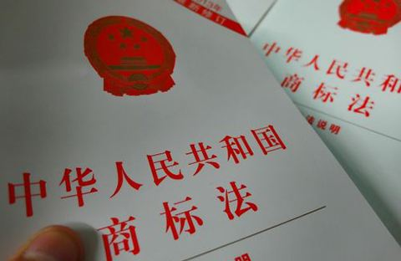
假冒注册商标罪
第十四节
一、假冒注册商标罪的概念与构成特征
（一）概念
行为人违反国家商标管理法规，未经注册商标所有人许可，在同一种商品上使用与其注册商标相同的商标，情节严重的行为。

■

Slide 80
假冒注册商标罪
第十四节
（二）构成特征
1.犯罪客体：商标管理制度和权利人的商标权。（犯罪对象：注册商标）
2.犯罪客观方面：未经注册商标所有人许可，在同一种商品上，情节严重的行为。
（1）使用与他人注册商标相同的商标。（注意“相同商标”的认定）
（2）在同一种商品上使用。名称相同的商品以及名称不同但指同一事物的商品，可以认定为“同一种商品”。
（3）未经注册商标所有人许可而使用。
（4）情节严重。
3.犯罪主体：一般主体，包括自然人和单位。
4.犯罪主观方面：故意。

■

Slide 81
假冒注册商标罪
第十四节
二、假冒注册商标罪的认定
（一）假冒注册商标罪与生产、销售伪劣产品罪
既生产、销售伪劣产品，又假冒注册商标的，属牵连犯，择一重处。
（二）假冒注册商标罪和销售假冒注册商标的商品罪
1.先生产假冒他人注册商标的商品后又销售该商品的，定假冒注册商标罪；
2.自己生产假冒注册商标商品，之后又销售他人假冒注册商标商品的，则应两罪数罪并罚。

■

Slide 82
假冒注册商标罪
第十四节
三、假冒注册商标罪的处罚
根据《刑法》第213条和第220条规定，犯本罪，情节严重的，处三年以下有期徒刑或者拘役，并处或者单处罚金;情节特别严重的，处三年以上七年以下有期徒刑，并处罚金。单位犯本罪的，对单位判处罚金，并对其直接负责的主管人员和其他直接责任人员依照上述规定处罚。

■

Slide 83

侵犯著作权罪
第十五节
一、侵犯著作权罪的概念与构成特征 （一）概念 行为人以营利为目的，违反国家著作权管理法规，侵犯他人著作权，违法所得数额较大或者有其他严重情节的行为。
■

Slide 84
侵犯著作权罪
第十五节
（二）构成特征
1.犯罪客体：著作权管理制度和著作权人的著作权。
2.犯罪客观方面：侵犯他人著作权，违法所得数额较大或有其他严重情节的行为。
（1）未经著作权人许可，复制、发行其作品的。
（2）出版他人享有专有出版权的图书的。
（3）未经录音、录像制作者许可，复制发行其制作的作品的。
（4）制作、出售假冒他人署名的美术作品的。
3.犯罪主体：为一般自然人或单位构成。
4.犯罪主观方面：故意，且必须具有营利的目的。

Slide 85
侵犯著作权罪
第十五节
除销售外，具有下列情形之一的，可以认定为“以营利为目的”：
（1）以在他人作品中刊登收费广告、捆绑第三方作品等方式直接或者间接收取费用的；
（2）通过信息网络传播他人作品，或者利用他人上传的侵权作品，在网站或者网页上提供刊登收费广告服务，直接或者间接收取费用的；
（3）以会员制方式通过信息网络传播他人作品，收取会员注册费或者其他费用的；
（4）其他利用他人作品牟利的情形。

Slide 86
侵犯著作权罪
第十五节
二、侵犯著作权罪的认定
（一）“复制发行”的认定
1.复制发行包括复制、发行或者既复制又发行的行为。
2.未经著作权人许可，通过信息网络向公众传播他人文字作品、音乐、电影、电视、录像作品、计算机软件及其他作品的行为。
3. 侵权产品的持有人通过广告、征订等方式推销侵权产品的，属于“发行”。
4.总发行、批发、零售、通过信息网络传播以及出租、展销等活动属于“发行”。

Slide 87
侵犯著作权罪
第十五节
（二）未经著作权人许可的认定
“未经著作权人许可”一般应当依据著作权人或者其授权的代理人、著作权集体管理组织、国家著作权行政管理部门指定的著作权认证机构出具的涉案作品版权认证文书，或者证明出版者、复制发行者伪造、涂改授权许可文件或者超出授权许可范围的证据，结合其他证据综合予以认定。
在涉案作品种类众多且权利人分散的案件中，上述证据确实难以一一取得，但有证据证明涉案复制品系非法出版、复制发行的，且出版者、复制发行者不能提供获得著作权人许可的相关证明材料的，可以认定为“未经著作权人许可”。但是，有证据证明权利人放弃权利、涉案作品的著作权不受我国著作权法保护，或者著作权保护期限已经届满的除外。

Slide 88
侵犯著作权罪
第十五节
（三）本罪与销售侵权复制品罪的界限
实施侵犯著作权犯罪，又销售该侵权复制品，构成犯罪的，应当以侵犯著作权罪定罪处罚。 实施侵犯著作权犯罪，又销售明知是他人的侵权复制品，构成犯罪的，应当两罪并罚。
（四）共犯问题
出版单位与他人事前通谋，向其出售、出租或者以其他形式转让该出版单 位的名称、书号、刊号、版号，他人实施侵犯著作权行为，构成犯罪的，对该出版单位应当以共犯论处。

Slide 89
侵犯著作权罪
第十五节
三、侵犯著作权罪的处罚
根据刑法第217条和第220条规定，犯本罪，违法所得数额较大或者有其他严重情节的，处三年以下有期徒刑或者拘役，并处或者单处罚金;违法所得数额巨大或者有其他特别严重情节的，处三年以上七年以下有期徒刑，并处罚金。
单位犯本罪的，对单位判处罚金，并对其直接负责的主管人员和其他直接责任人员依照上述规定处罚。

Slide 90

侵犯商业秘密罪
第十六节
一、侵犯商业秘密罪的概念与构成特征
（一）概念
行为人违反商业秘密保护法规，采取不正当手段，侵犯他人上也秘密，给商业秘密的权利人造成重大损失的行为。

Slide 91
侵犯商业秘密罪
第十六节
（二）构成特征
1.犯罪客体：国家对商业秘密的保护制度和商业秘密专用权。
2.犯罪客观方面：行为人有以下行为之一，给商业秘密权利人造成重大损失：
（1）以盗窃、利诱、胁迫或其他不正当手段获取他人商业秘密的。
（2）披露、使用或允许他人使用以前项手段获取的商业秘密的。
（3）违反约定或违法反权利人有关保守商业秘密的要求，披露、使用或允许他人使用其所掌握的商业秘密的。
（4）明知或应知上述所列行为，获取、使用或披露他人的商业秘密的。
3.犯罪主体：一般自然人或单位。
4.犯罪主观方面：故意，且行为人明知是他人的商业秘密。

Slide 92
侵犯商业秘密罪
第十六节
二、侵犯商业秘密罪的认定
（一）罪与非罪的界限
1.侵犯的是商业秘密。所谓商业秘密是指不为公众所知悉、能为权利人带来经济利益、具有实用性且经权利人采取了保密措施的技术信息和经营信息。但商业秘密的内容必须是合法的。
2.本罪是结果犯，要求造成重大损失。

Slide 93
侵犯商业秘密罪
第十六节
（二）此罪与彼罪的界限
1.本罪与内幕交易、泄露内幕信息罪的界限
（1）犯罪主体：本罪是一般主体，后罪是特殊主体。
（2）犯罪对象：本罪是商业秘密，后罪是内幕信息。
2.本罪与泄露、非法获取国家秘密犯罪的界限
（1）犯罪主体：本罪是一般主体，后罪是国家工作人员。
（2）犯罪对象：本罪是商业秘密，后者是国家秘密。
故意泄露的国家秘密如同时属于商业秘密，则应从一重处罚，即以相关国家秘密犯罪论处。

Slide 94
侵犯商业秘密罪
第十六节
三、侵犯商业秘密罪的处罚
根据《刑法》第219条和220条规定，犯本罪，给商业秘密的权利人造成重大损失的，处三年以下有期徒刑或者拘役，并处或者单处罚金;造成特别严重后果的，处三年以上七年以下有期徒刑，并处罚金。单位犯本罪的，对单位判处罚金，并对其直接负责的主管人员和其他直接责任人员依照上述规定处罚。

Slide 95
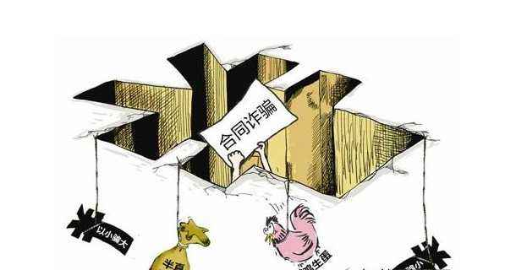
合同诈骗罪
第十七节
一、合同诈骗罪的概念和构成特征
（一）概念
合同诈骗罪，是指以非法占有为目的，在签订、履行合同的过程中，骗取对方当事人财物，数额较大的行为。

Slide 96
合同诈骗罪
第十七节
（二）构成特征
1．犯罪客体：经济合同管理秩序和公私财产所有权。（注意本罪中合同的界定）
2．犯罪客观方面：在签订、履行经济合同过程中，虚构事实或者隐瞒真相，骗取对方当事人财物，数额较大的行为。
（1）以虚构的单位或者冒用他人名义签订合同的。
（2）以伪造、变造、作废的票据或者其他虚假的产权证明作担保的。
（3）没有实际履行能力，以先履行小额合同或者部分履行合同的方法，诱骗对方当事人继续签订和履行合同的。
（4）收受对方当事人给付的货物、货款、预付款或者担保财产后逃匿的。
（5）以其他方法骗取对方当事人财物的。

Slide 97
合同诈骗罪
第十七节
3.犯罪主体：一般主体。包括自然人和单位。
4.犯罪主观方面：故意，且有非法占有目的。
非法占有目的的认定主要考察以下方面：
(1)行为人是否具有签订、履行合同的条件,是否创造虚假条件;
(2)行为人在签订合同时有无履约能力;
(3)行为人在签订和履行合同过程中有无诈骗行为;
(4)行为人在签订合同后有无履行合同的实际行为;
(5)行为人对取得财物的处置情况,是否有挥霍、挪用及携款潜逃等行为。

Slide 98
合同诈骗罪
第十七节
二、合同诈骗罪的认定
（一）合同诈骗罪与合同欺诈的界限
1.主观方面：合同诈骗罪具有非法占有目的，合同欺诈不具有该目的。
2.客观行为：合同诈骗罪以诈骗方式非法占有他人财物，且不会履行合同，合同欺诈是合同履行中存在瑕疵。
（三）合同诈骗罪与金融诈骗罪的界限
本罪与部分金融诈骗罪存在法条竞合关系，如在金融领域实施合同诈骗，应认定为金融诈骗罪。
两者的界限在于侵犯客体和发生领域不同：本罪侵犯经济合同管理秩序，主要发生于市场经济活动中；金融诈骗罪侵犯金融管理秩序，发生于金融领域。

Slide 99
合同诈骗罪
第十七节
三、合同诈骗罪的处罚
根据《刑法》第244条和231条规定，犯本罪，数额较大的，处三年以下有期徒刑或者拘役，并处或者单处罚金;数额巨大或者有其他严重情节的，处三年以上十年以下有期徒刑，并处罚金;数额特别巨大或者有其他特别严重情节的，处十年以上有期徒刑或者无期徒刑，并处罚金或者没收财产。单位犯本罪的，对单位判处罚金，并对其直接负责的主管人员和其他直接责任人员依照上述规定处罚。

Slide 100
组织、领导传销活动罪
第十八节
一、组织、领导传销活动罪的概念与构成特征
（一）概念
组织、领导传销活动罪，是指组织、领导以推销商品、提供服务等经营活动为名，要求参加者以缴纳费用或者购买商品、服务等方式获得加入资格，并按照一定顺序组成层级，直接或者间接以发展人员的数量作为计酬或者返利依据，引诱、胁迫参加者继续发展他人参加，骗取财物，扰乱经济社会秩序的传销活动的行为。

Slide 101
组织、领导传销活动罪
第十八节
（二）构成特征
1.犯罪客体：市场经济秩序和公民财产所有权。
2.犯罪客观方面：组织、领导传销活动，数额较大的行为。（注意本罪的实行行为）
传销活动的主要表现形式：（1）拉人头（2）入门费（3）团队计酬。
3.犯罪主体：一般主体，包括自然人和单位。本罪追究的主要是传销行为的组织策划者和多次介绍、诱骗胁迫他人加入传销组织的积极参加者，即组织者、领导者的刑事责任。
4.犯罪主观方面：故意，且有非法牟利目的。

Slide 102
组织、领导传销活动罪
第十八节
二、组织、领导传销活动罪的认定
（一）本罪“组织者、领导者”的认定
1.在传销活动中起发起、策划、操纵作用的人员；
2.在传销活动中承担管理、协调等职责的人员；
3.在传销活动中承担宣传、培训等职责的人员；
4.曾因组织、领导传销活动受过刑事处罚，或者一年以内因组织、领导传销活动受过行政处罚，又直接或者间接发展参与传销活动人员在十五人以上且层级在三级以上的人员；
5.其他对传销活动的实施、传销组织的建立、扩大等起关键作用的人员。

Slide 103
组织、领导传销活动罪
第十八节
（二）“骗取财物”的认定（注意本罪与诈骗罪关系）
传销活动的组织者、领导者采取编造、歪曲国家政策，虚构、夸大经营、投资、服务项目及盈利前景，掩饰计酬、返利真实来源或者其他欺诈手段，实施刑法第二百二十四条之一规定的行为，从参与传销活动人员缴纳的费用或者购买商品、服务的费用中非法获利的，应当认定为骗取财物。参与传销活动人员是否认为被骗，不影响骗取财物的认定。

Slide 104
组织、领导传销活动罪
第十八节
三、组织、领导传销活动罪的处罚
根据《刑法》第224条和231条规定，犯本罪的，处五年以下有期徒刑或者拘役，并处罚金;情节严重的，处五年以上有期徒刑，并处罚金。单位犯本罪的，对单位判处罚金，并对其直接负责的主管人员和其他直接责任人员依照上述规定处罚。

Slide 105

非法经营罪
第十九节
一、非法经营罪的概念与构成特征
（一）概念
非法经营罪，指违反国家法律、法规规定，从事非法经营活动，扰乱市场秩序，情节严重的行为

Slide 106
非法经营罪
第十九节
（二）构成特征
1．犯罪客体：市场管理秩序。
2．犯罪客观方面：违反国家法律、法规规定，非法进行经营活动，扰乱市场秩序，情节严重的行为。
（1）未经许可经营法律、行政法规规定的专营、专卖物品或者其他限制买卖的物品；
（2）买卖进出口许可证、进出口原产地证明以及其他法律、行政法规规定的经营许可证或者批准文件；
（3）未经国家有关主管部门批准非法经营证券、期货、保险业务的，或者非法从事资金支付结算业务；
（4）其他严重扰乱市场秩序的非法经营行为。

Slide 107
非法经营罪
第十九节
（二）构成特征
1．犯罪客体：市场管理秩序。
2．犯罪客观方面：违反国家法律、法规规定，非法进行经营活动，扰乱市场秩序，情节严重的行为。
（1）未经许可经营法律、行政法规规定的专营、专卖物品或者其他限制买卖的物品；
（2）买卖进出口许可证、进出口原产地证明以及其他法律、行政法规规定的经营许可证或者批准文件；
（3）未经国家有关主管部门批准非法经营证券、期货、保险业务的，或者非法从事资金支付结算业务；
（4）其他严重扰乱市场秩序的非法经营行为。
3.主体：一般主体，自然人和单位都可以构成。
4.主观方面：故意，且有非法牟利目的。

Slide 108
非法经营罪
第十九节
二、非法经营罪的认定
（一）本罪“其他严重扰乱市场秩序的非法经营行为”的认定
1.适用立场：严格限制兜底条款的适用
2. 认定要求：坚持同质性要求+无明确司法解释的应作为法律适用问题，逐级向最高人民法院请示。
（二）本罪与擅自设立金融机构罪的界限
1.评价侧重点不同：本罪侧重于评价非法经营行为，后罪侧重于设立金融机构行为。
2.犯罪对象不同：本罪犯罪对象是经营活动，后罪是金融机构。

Slide 109
非法经营罪
第十九节
三、非法经营罪的处罚
根据《刑法》第225条和231条规定，犯本罪，情节严重的，处五年以下有期徒刑或者拘役，并处或者单处违法所得一倍以上五倍以下罚金；情节特别严重的，处五年以上有期徒刑，并处违法所得一倍以上五倍以下罚金或者没收财产。单位犯本罪的，对单位判处罚金，并对其直接负责的主管人员和其他直接责任人员依照上述规定处罚。

Slide 110
思考题
思考题
1.运输、储存伪劣产品的行为能否作为犯罪处理？
2.在同一宗走私物品中既有普通物品又有武器、弹药、贵重金属等特定物品的，应如何处理？其法理依据是什么？
3.洗钱罪的主体应否包括上游犯罪的行为人？
4.如何认定伪造信用卡并使用的行为的性质？
5.如何认定集资诈骗罪中非法占有的目的？
6.如何理解受益人故意造成被保险人死亡以此骗取保险金的应数罪并罚的法理根据？

Slide 111
破坏社会主义市场经济秩序罪
思考题
7.如何认定“相同的商标”？
8.如何认定侵犯著作权罪中的以营利为目的？
9.如何认定侵犯商业秘密罪中权利人的损失？
10.如何区分合同诈骗与合同欺诈？
11.如何认定传销活动？
12.如何理解非法经营罪中“其他严重扰乱市场秩序的非法经营行为”？

